Slide 1

2조 복습하자
최종발표
이건 김경숙 박진현 임윤수
🥕

Slide 2
목차
팀원 소개 및 역할 분담
프로젝트 화면 구성
기능 및 상세 구현

Slide 3

팀원 소개 및 역할 분담
김경숙
임윤수
디자인 파트
화면 구성
디자인
질문
당신을 위한 파트
아이디어 제공
자료조사
흡연
🥕
이건
박진현
유용한 자료 파트
예제 파트
메인 파트
조장
출석
파마
조원 의견 반대
Ppt
홈페이지 구성
네비바
푸터
로그인
회원가입
애니메이션
반응형
로고제작
부트스트랩
배색
파이어베이스
빠른문제해결
답변
자바스크립트
홈페이지 연결
감기
옆자리보고 한숨 쉬기

Slide 4
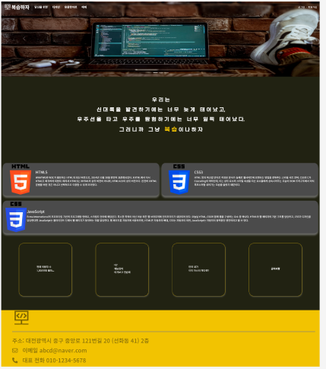
프로젝트 화면 구성
네비게이션
슬라이드
애니메이션
푸터

Slide 5
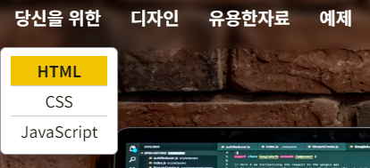
네비게이션 바

Slide 6
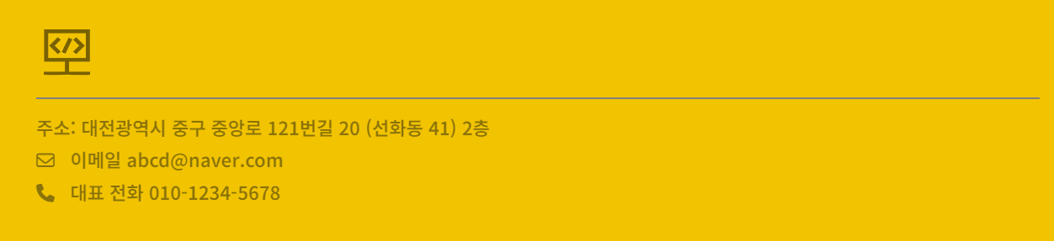
푸터

Slide 7
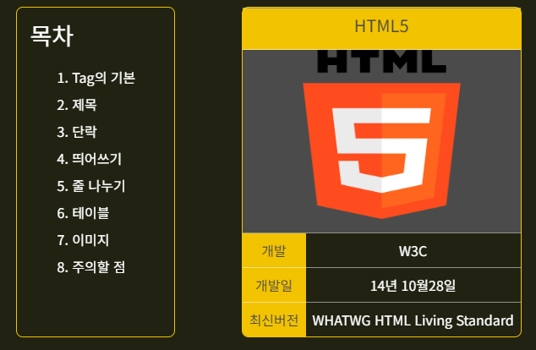
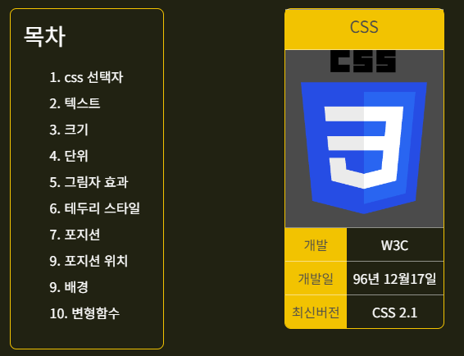
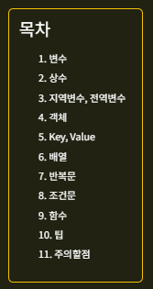
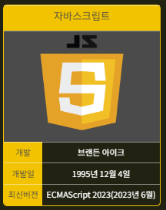
당신을 위한

Slide 8
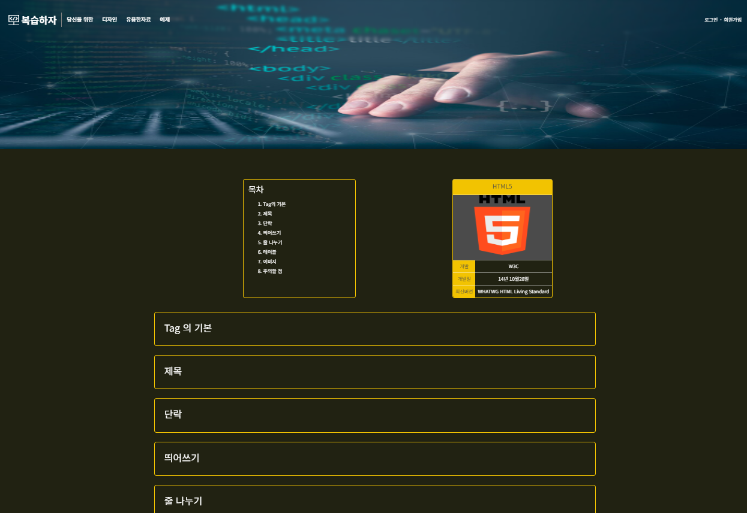
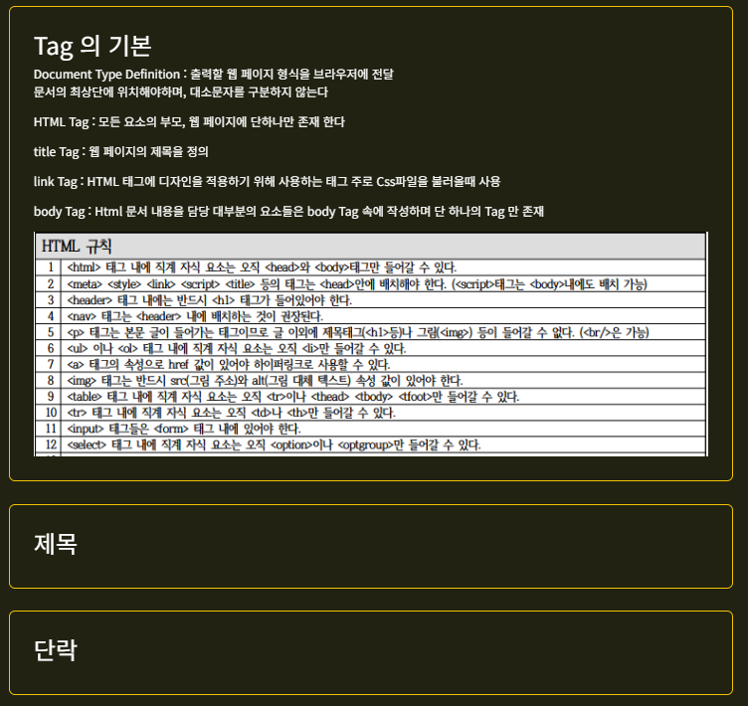
당신을 위한 HTML

Slide 9
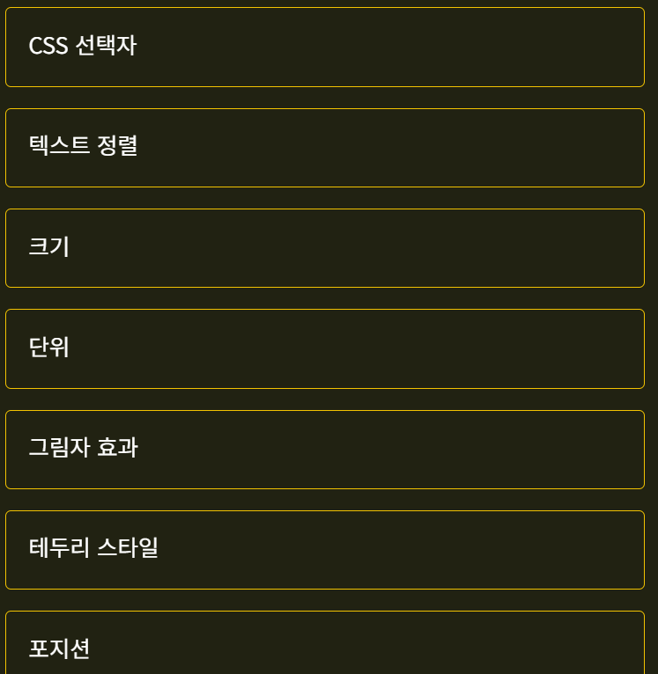
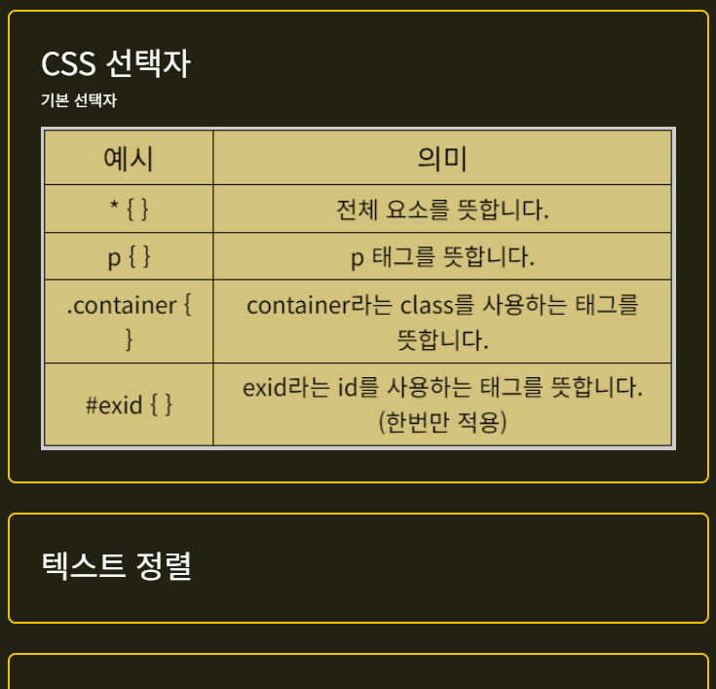
당신을 위한 Css

Slide 10
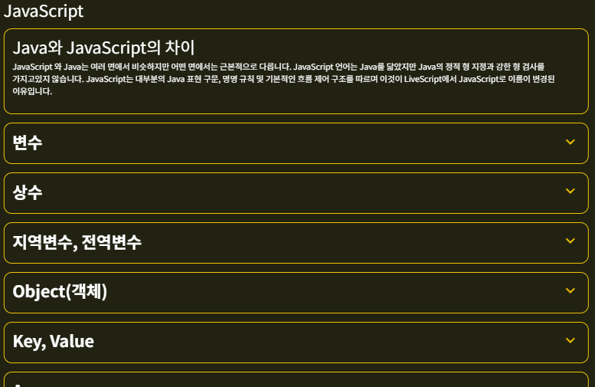
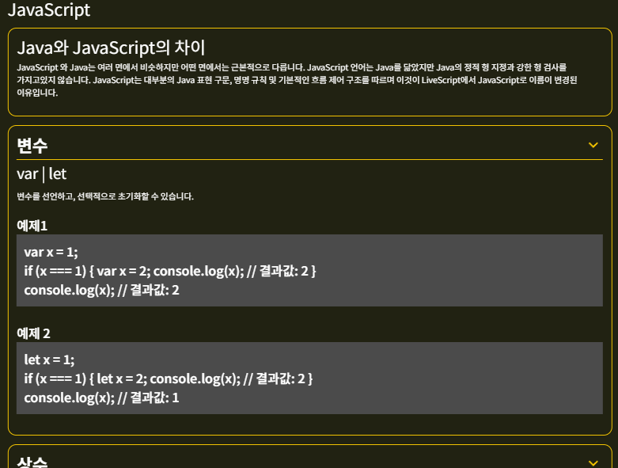
당신을 위한 Js

Slide 11
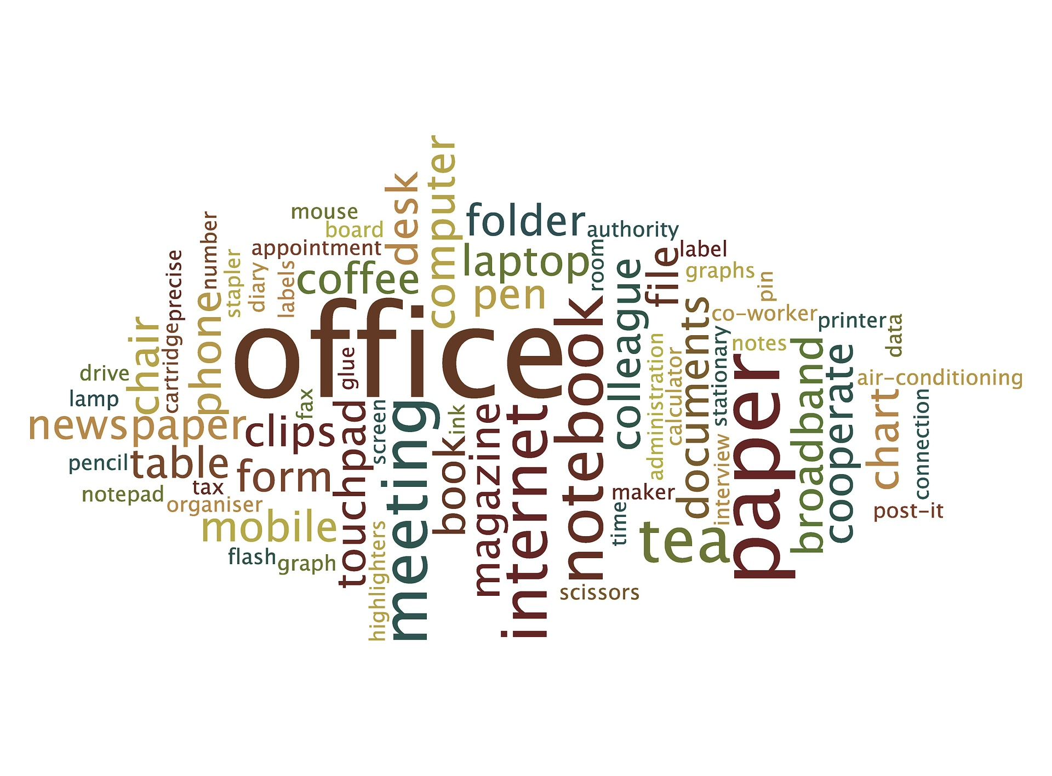
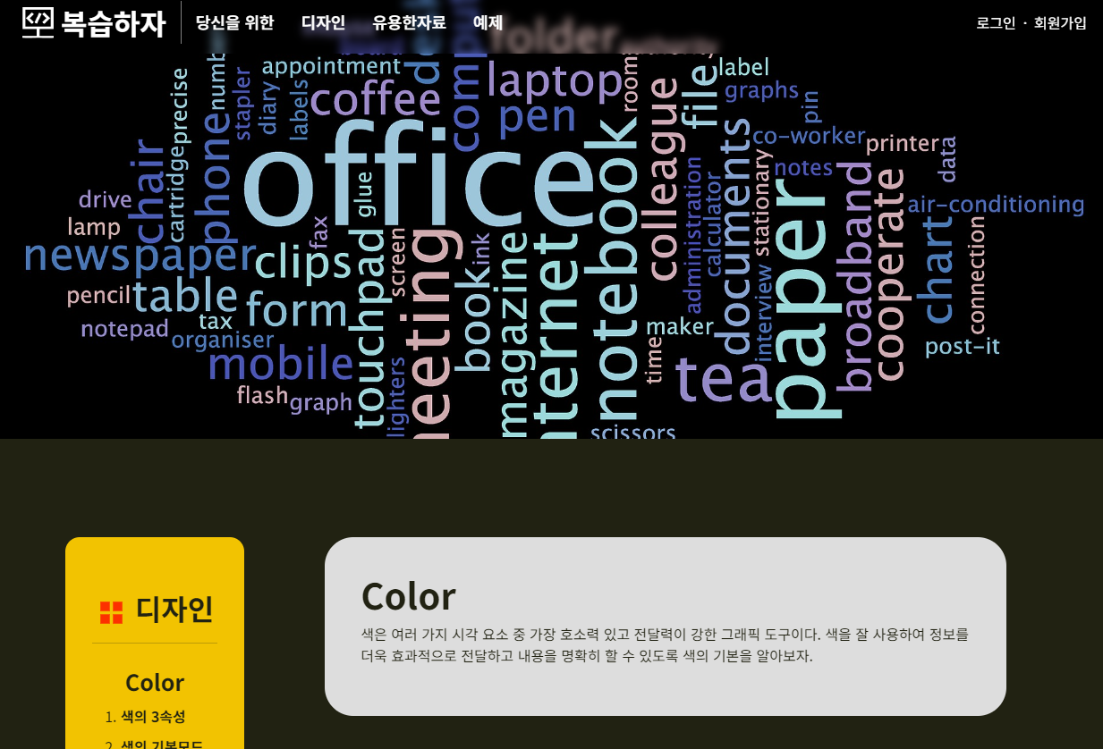
디자인
원본사진

Slide 12
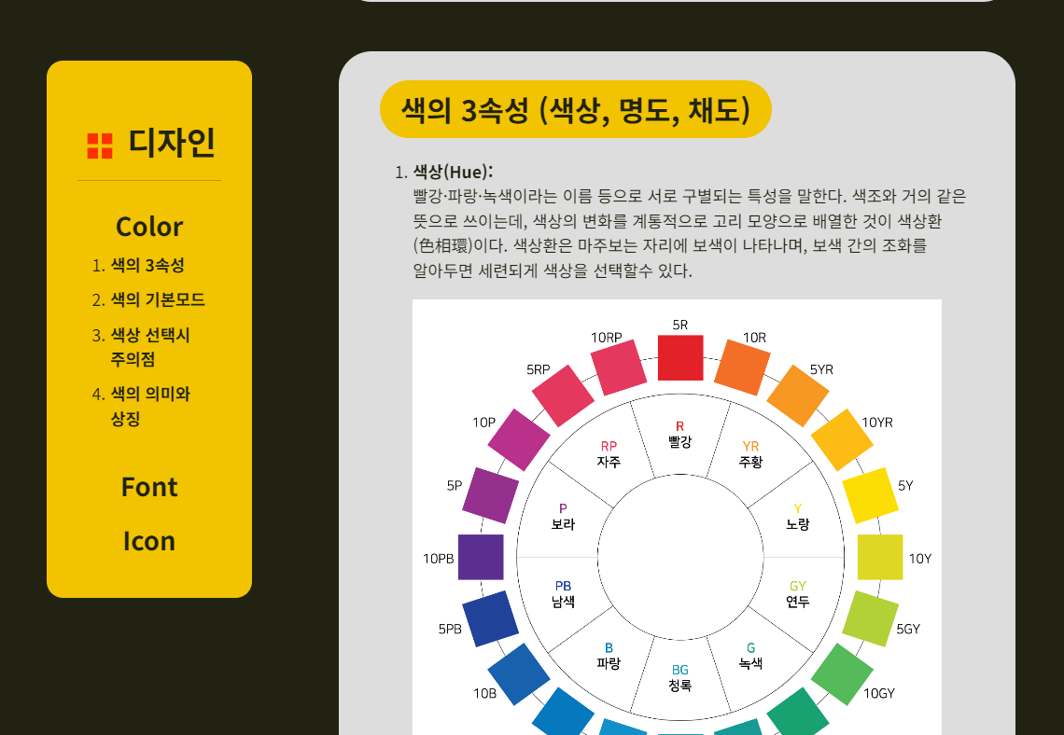
디자인
Position-sticky

Slide 13
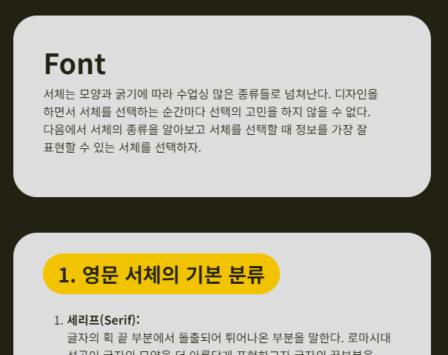
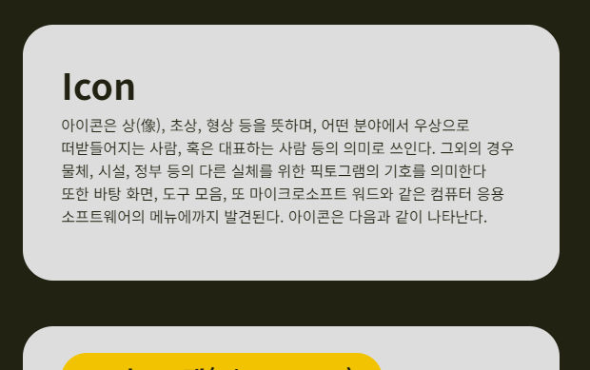
디자인

Slide 14
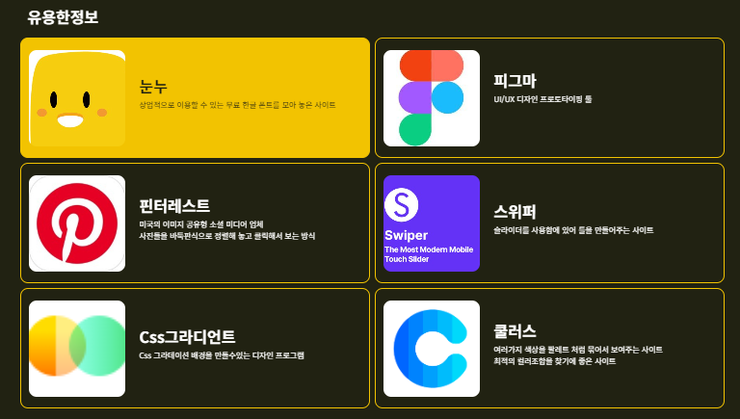
유용한자료
클릭 시 사이트 연결

Slide 15
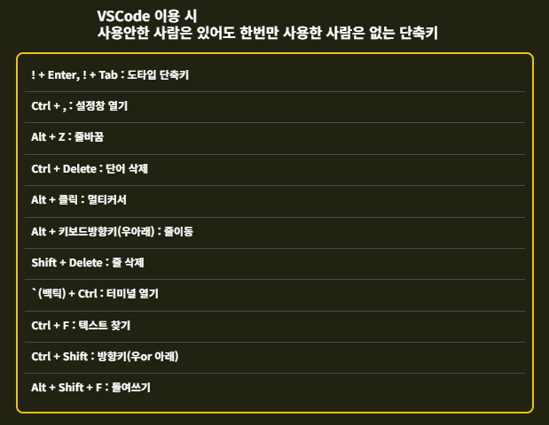
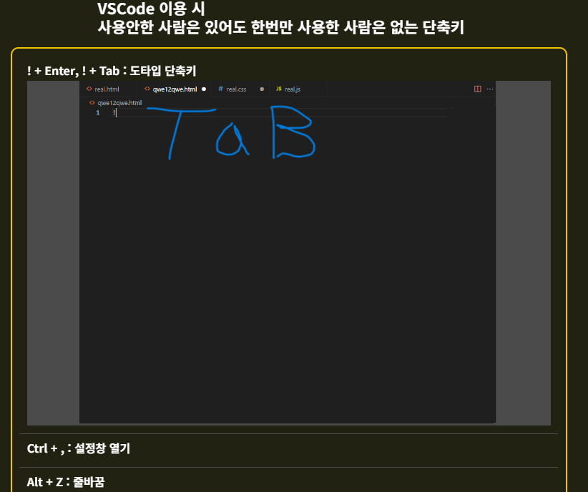
유용한자료

Slide 16
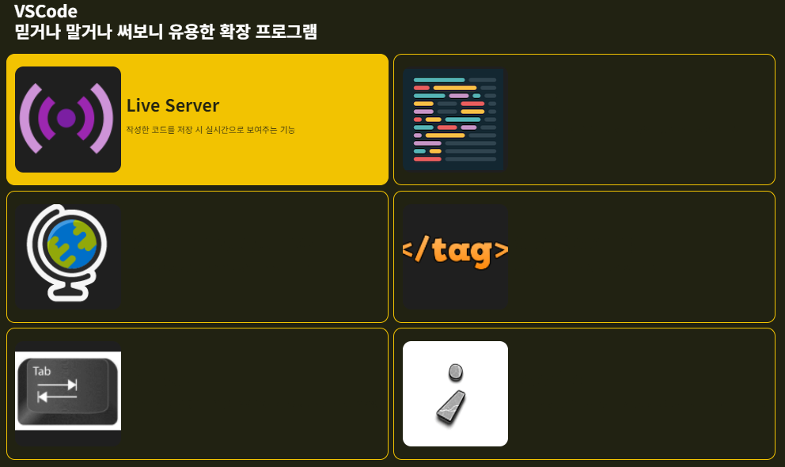
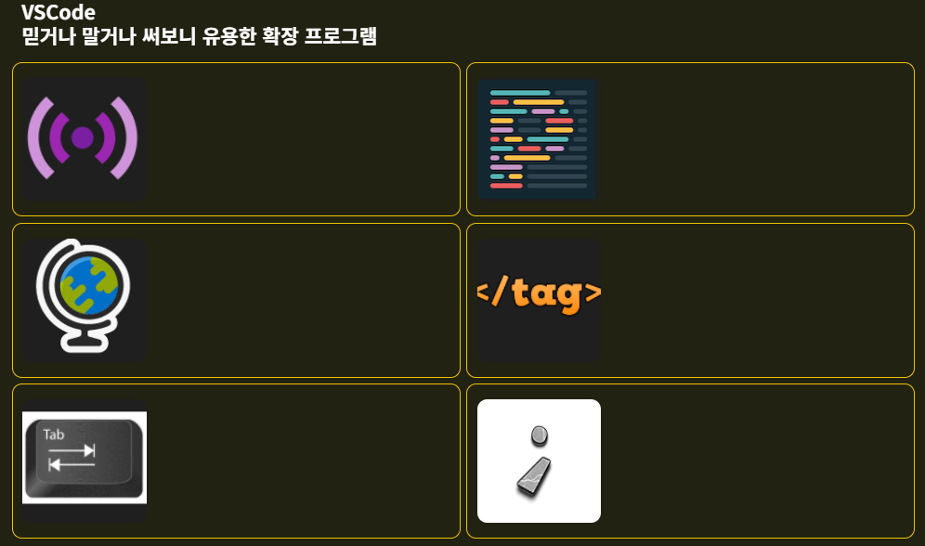
유용한자료

Slide 17
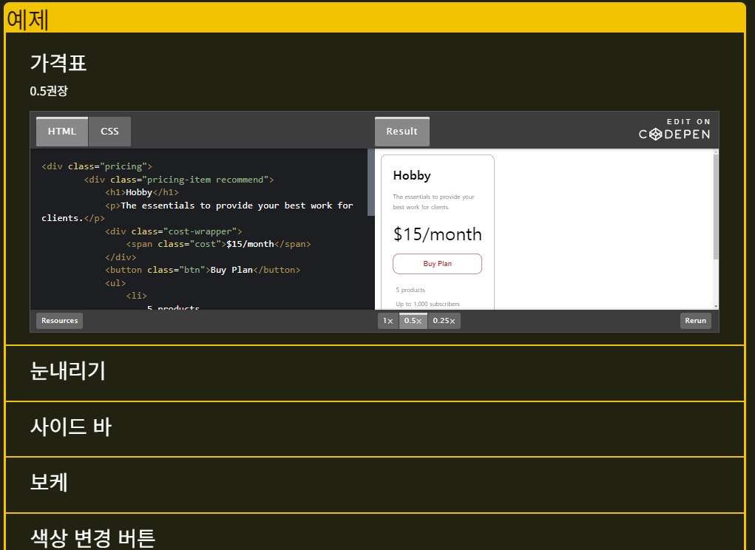
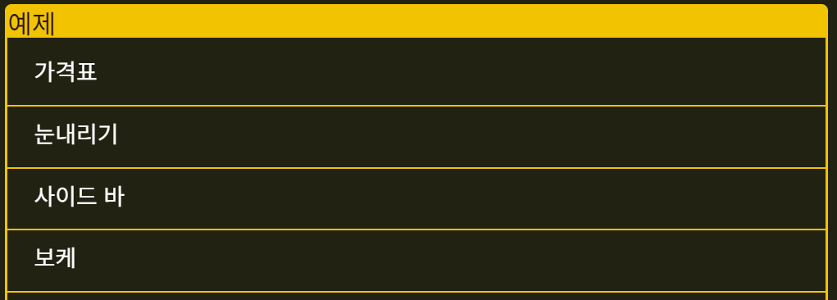
예제

Slide 18
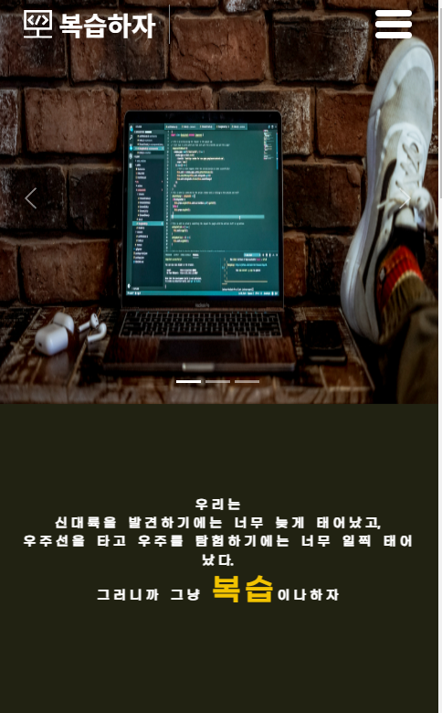
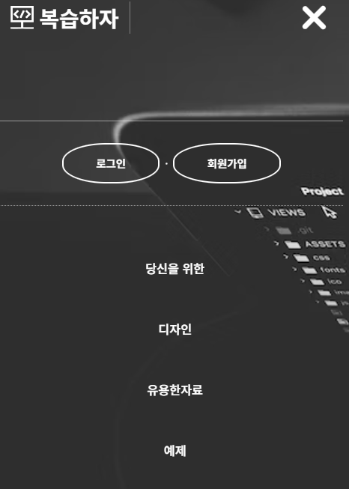
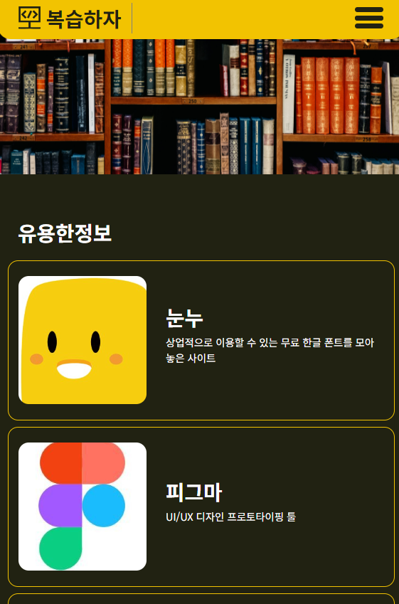
반응형

Slide 19
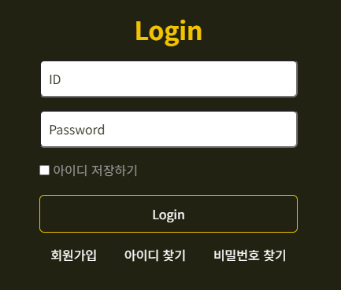
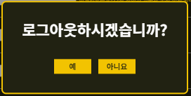
로그인 로그아웃

Slide 20
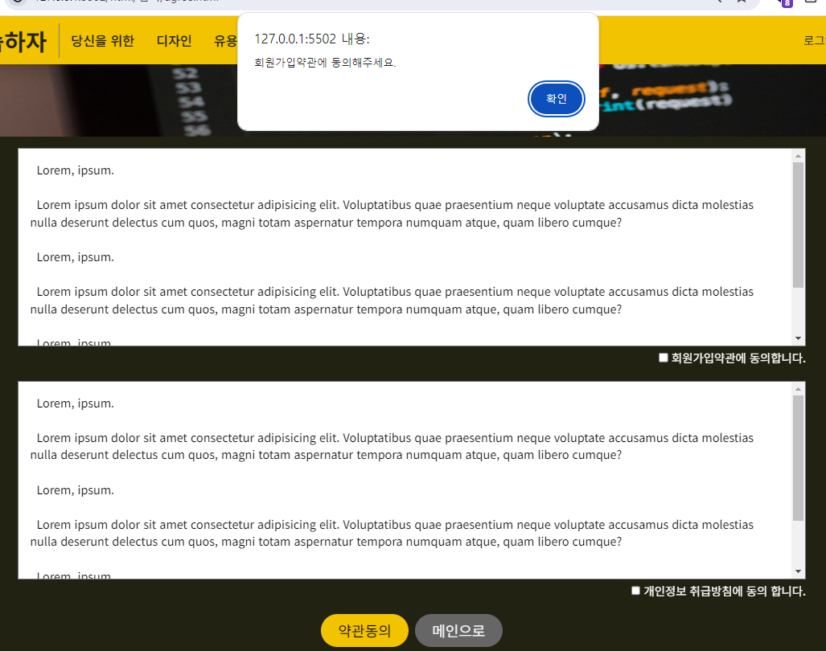
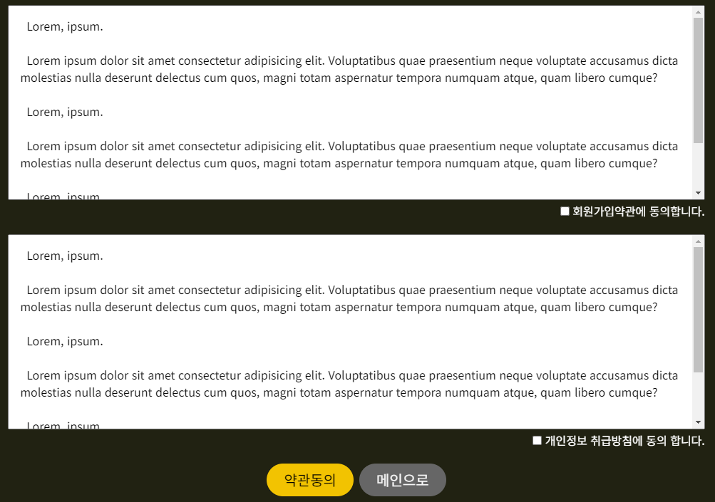
회원가입

Slide 21
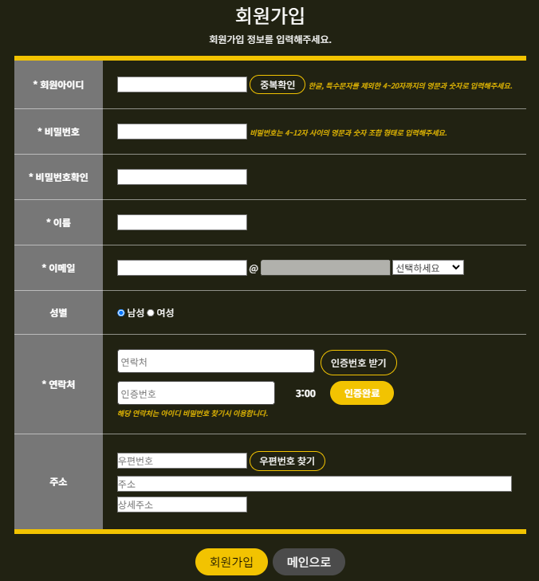



회원가입

Slide 22
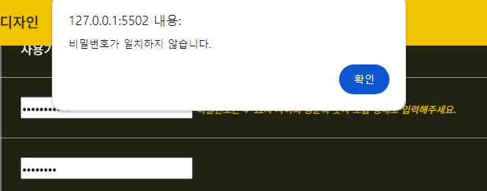
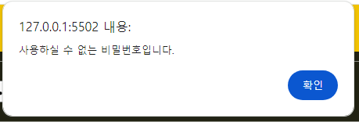
회원가입

Slide 23
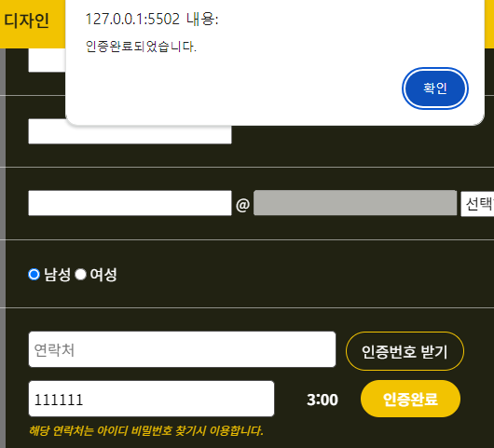
회원가입

Slide 24
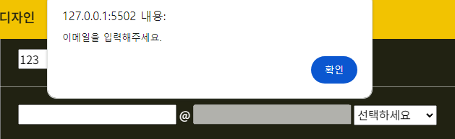
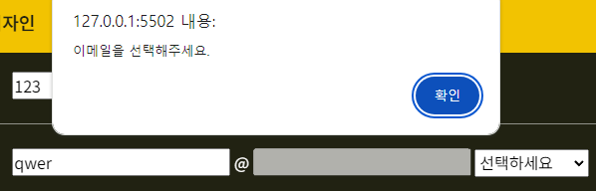
회원가입

Slide 25
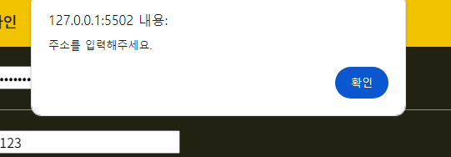
회원가입

Slide 26
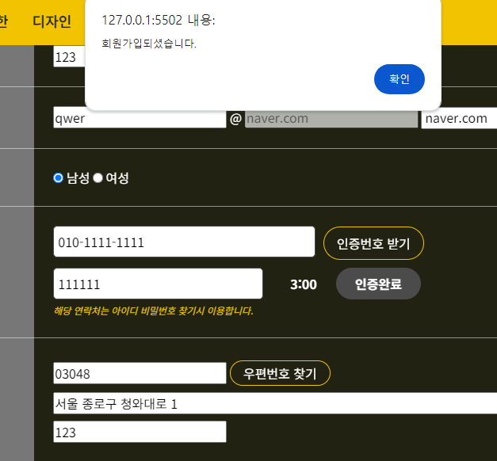
회원가입 완료

Slide 27
</끗>

